Slide 1
第7章 Transact-SQL与存储过程 （第一讲）
数据库系统原理及应用

Slide 2
主要内容
7.1 脚本、批处理与注释符
7.2 Transact-SQL的语言要素
7.3 Transact-SQL流程控制语句
7.4 基于Transact-SQL的数据库创建与管理应用

Slide 3
7.0 认识Transact-SQL语言
第7章 Transact-SQL与存储过程

Slide 4
一、SQL与Transact-SQL
Transact-SQL （以下简称T-SQL）语言是Microsoft公司在SQL Server中对标准SQL语言的扩展。

Slide 5
为了提高SQL的数据处理功能，增加更加灵活的控制功能，实现应用程序与SQL Server服务器的通信, SQL Server 通过对SQL的扩展，提供了Transact-SQL语言。
PL/SQL也是一种程序语言，叫做过程化SQL语言（Procedural Language/SQL），是Oracle数据库对SQL语句的扩展。

Slide 6
二、Transact-SQL的基本性能
T-SQL（不仅）具有SQL的主要特点。T-SQL（而且）增加了变量、运算符、函数、流程控制和注释等（一般的程序）语言元素。
T-SQL（除了）提供强大的数据处理功能。可以（特别是）在C/S结构和B/S结构的Web应用程序环境下，通过向服务器发送T-SQL语句，实现了应用程序与SQL Server服务器的通信。

Slide 7
7.1 脚本、批处理与注释符
第7章 Transact-SQL与存储过程

Slide 8
一、脚本
1、脚本的概念
脚本是一种以纯文本保存的，由一条一条的文字命令组成的程序 {所以，脚本（程序）可以用记事本打开查看和编辑} 。

Slide 9
一、脚本
2、脚本的执行
脚本程序的执行实质上就是，由系统的一个解释器将其中的文字命令逐条地翻译成机器可识别的指令，并执行之。
在SQL Server环境中，脚本可以在查询分析器中被执行。

Slide 10
一、脚本
3、脚本（程序）的功用
脚本能够将一个个的T-SQL命令组织起来，去实现一个完整的功能目标。
脚本程序中可以使用T-SQL语言的变量、分支、循环等控制语句，从而可以实现一些复杂的任务。

Slide 11
二、批处理
1、批处理概念
批处理是一起提交给SQL Server执行的一个或多个T-SQL语句的集合。一个GO语句表示一个批处理的结束。
T-SQL 语句 1
T-SQL 语句 2
T-SQL 语句 3
…
T-SQL 语句 n
GO

Slide 12
二、批处理
2、批处理的执行
当批处理被提交到SQL Server中时，它会被编译并创建一个执行计划（可执行单元）：
（1）如果在编译时出现语法错误，则执行计划不被创建，批处理中没有语句被执行。
（2）如果在创建执行计划之后发生运行时错误，批处理的执行就停止，但对遇到运行时错误的语句之前执行的语句不受影响。

Slide 13
二、批处理
3、批处理的功用
批处理可以提高语句的执行效率。
一般是将一些逻辑相关的业务操作语句，放置在同一个批处理中，这由业务需求和代码编写者决定。

Slide 14
二、批处理
4、脚本（程序）与批处理的关系
脚本是批处理的存在方式，将一个或多个批处理组织到一起就可形成一个脚本。
通过组织一系列的T-SQL命令并把它们编成脚本，就会减低数据库管理的复杂性。

Slide 15
三、注释
1、行内注释
格式为：
-- 注释文本
说明：
1）从双连字符“--”开始到行尾均为注释。
2）注释可以单独位于一行；也可以和执行代码同在一行，后者最好有几个“空白”字符相隔。

Slide 16
三、注释
2、块注释
格式为：
/* 注释文本 */
或
/* 注释文本
*/
说明： 块注释可以单独位于一行；也可以和执行代码同在一行，后者最好有几个“空白”字符相隔。

Slide 17
例1. 具有3个批处理和使用了两种类型注释的脚本的例子。
程序清单：
USE test --打开test数据库
GO
-- 多行（行内）注释的第一行
-- 多行（行内）注释的第二行
SELECT * FROM S
GO
/* （块）注释语句的第一行.
（块）注释语句的第二行. */
SELECT * FROM SC
GO -- 在T-SQL语言调试过程中使用注释语句

Slide 18
7.2 Transact-SQL的语言要素
第7章 Transact-SQL与存储过程

Slide 19
T-SQL语言是标准SQL语言的扩展。
由于T-SQL语言具有其它语言的共同
特征，所以下面仅介绍T-SQL有别于其它
语言的部分内容。

Slide 20
一、常量
1、字符串常量
字符串常量由字母、数字和符号组成，并包含在一对单引号内。
2、数值常量
数值常量分为二进制常量、bit常量、int常量、decimal常量、float常量、real常量、money常量等。
3、日期时间常量
日期时间常量包含在一对单引号中，可以只包含日期、制包含时间，或日期时间都包含。

Slide 21
二、变量
1、局部变量
SQL的局部变量是T-SQL批处理和脚本中可以保存数据值的对象。其名称以@开始。

Slide 22
二、变量
1）局部变量的定义
DECLARE @<变量名> <变量类型>
[,@<变量名> <变量类型> [, … ]]
其中：
① 变量类型可以是用户定义的数据类型，也可以由系统提供的数据的数据类型。
② 局部变量在声明后但未赋值前，其值为NULL。

Slide 23
二、变量
2）局部变量的赋值方法
SET @<变量名=表达式>
或
SELECT @<变量名=表达式> <变量类型> [, … ]
FROM <表名> [WHERE <条件语句>]
说明：
当变量的值是确切值或者是其它变量时，使用SET语句赋值；当变量赋值基于一个查询时，使用SELECT语句赋值。

Slide 24
例2. 查询学生关系表S中女同学的信息。
USE JXGL --打开JXGL数据库
GO
DECLARE @sex CHAR(2) --声明局部变量
SET @sex = '女'
--根据局部变量值进行查询
SELECT S# AS 学号, SNAME AS 姓名,
SBIRTHIN AS 出生年月, PLACEOFB AS 籍贯,
SCODE# AS 专业编号, CLASS AS 班级
FROM S
WHERE SSEX = @sex
GO

Slide 25
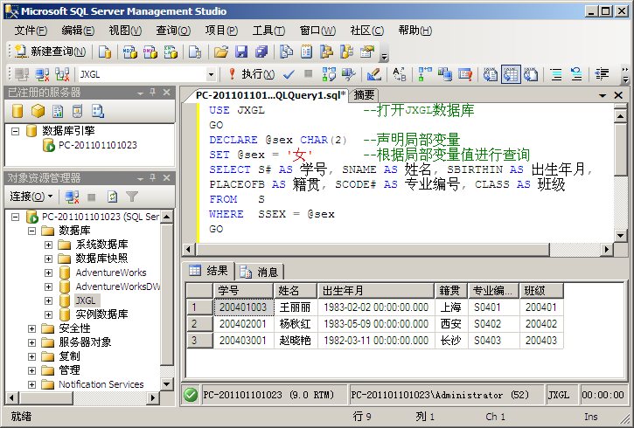
例2. 查询学生关系表S中女同学的信息。

Slide 26
例3. 查询和“王丽丽”在同一个班的女同学的信息。
USE JXGL --打开JXGL数据库
GO
DECLARE @sex CHAR(2) --声明局部变量
SET @sex = '女'
--根据局部变量值进行查询
SELECT S# AS 学号, SNAME AS 姓名,
SBIRTHIN AS 出生年月, PLACEOFB AS 籍贯,
SCODE# AS 专业编号, CLASS AS 班级
FROM S
WHERE SSEX = @sex
GO
？

Slide 27
例3. 查询和“王丽丽”在同一个班的女同学的信息。
USE JXGL --打开JXGL数据库
GO
DECLARE @sex CHAR(2) ,@classl CHAR(6)- -声明局部变量
SET @sex = '女‘
SELECT @classl =CLASS FROM S WHERE SNAME=‘王丽丽’
--根据局部变量值进行查询
SELECT S# AS 学号, SNAME AS 姓名,
SBIRTHIN AS 出生年月, PLACEOFB AS 籍贯,
SCODE# AS 专业编号, CLASS AS 班级
FROM S
WHERE SSEX = @sex AND CLASS=@classl
GO

Slide 28
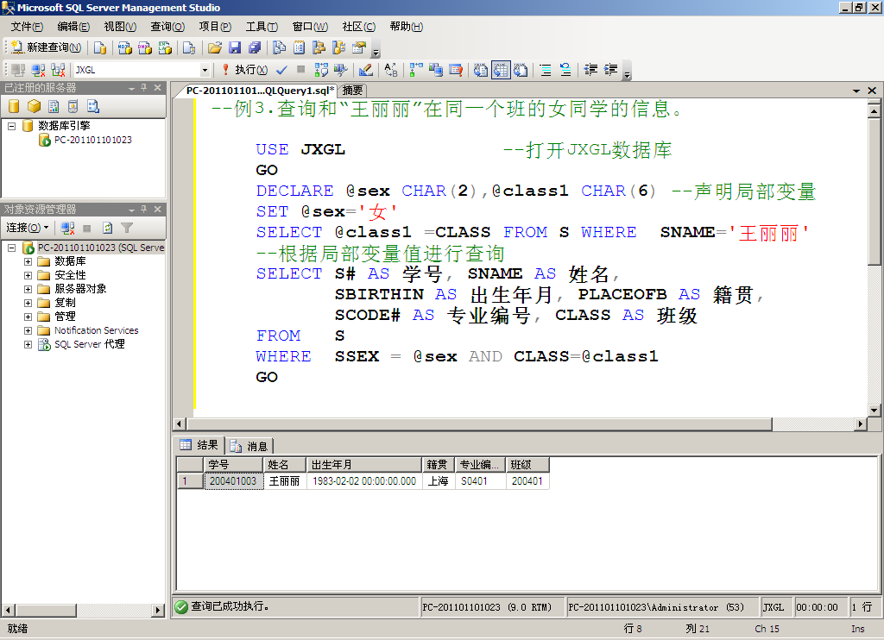

Slide 29
二、变量
2、全局变量
全局变量由SQL Server系统提供且预先声明，其名称以@@开始。在SQLServer7.0及以上版本中，T-SQL全局变量作为函数引用。
用户不能定义全局变量，也不能通过SET语句为全局变量赋值。
一般是将全局变量的值赋给局部变量。

Slide 30
二、变量
表7.1 T-SQL常用的全局变量
名 称 | 功能说明
@@ERROR | 返回上一条T-SQL语句执行后的错误号，如无错误则返回0
@@ROWCOUNT | 返回上一条T-SQL语句影响的数据行数
@@IDENTITY | 返回最后插入的标识值，作为最后INSERT或者SELECT INTO语句的结果
@@FETCH_STATUS | 和FETCH配合使用。返回0表示FETCH有效，%表示超出结果集，-2表示不存在该行
@@TRANCOUNT | 返回活动事务的数量
@@CONNECTIONS | 返回当前服务器连接的数目
@@SERVICENAME | 返回正在运行SQL Server服务器所使用的登录表键名
@@SERVERNAME | 返回脚本正在运行的本地服务器的名字

Slide 31
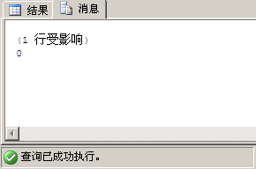
例4. 查询和“王丽丽”在同一个班的女同学的信息。
USE JXGL --打开JXGL数据库
GO
DECLARE @sex CHAR(2) ,@classl CHAR(6) --声明局部变量
SET @sex = '女‘
SELECT @classl =CLASS FROM S WHERE SNAME=‘王丽丽’
--根据局部变量值进行查询
SELECT S# AS 学号, SNAME AS 姓名,
SBIRTHIN AS 出生年月, PLACEOFB AS 籍贯,
SCODE# AS 专业编号, CLASS AS 班级
FROM S
WHERE SSEX = @sex AND CLASS=@classl
GO
PRINT (@@error)

Slide 32
三、表达式与运算符
SQL Server 2005中，运算符主要有以下六大类：
赋值运算符
算术运算符
位运算符
比较运算符
逻辑运算符
字符串串联运算符

Slide 33
三、表达式与运算符
表7.2 T-SQL的运算符优先级
优先级 | 运算符类别 | 功能说明
1 | 圆括号 | （）
2 | 正、负、位非运算符 | ＋，－，～
3 | 乘、除、取模运算符 | *，/，%
4 | 加与连接、减、 位与运算符 | ＋，－，&
5 | 比较运算符 | =，>，>=，<，<=，<>，!=，!>，!<
6 | 位异或、位或运算符 | ^，|
7 | 逻辑非 | NOT
8 | 逻辑与 | AND
9 | 逻辑或、 查询逻辑运算符 | OR，LIKE，BETWEEN，IN，ANY，SOME，ALL，EXISTS
10 | 赋值 | =

Slide 34
四、Transact-SQL函数
系统函数
系统提供的函数称为内置函数，也称为系统函数。系统函数为用户方便、快捷地执行某些操作提供了帮助。
用户自定义函数
用户创建的函数称为用户自定义函数。

Slide 35
四、Transact-SQL函数
1、系统函数
（1）第5章介绍的各种函数
（2）典型的数据类型转换函数：
CAST函数语句格式为：
CAST( expression AS data_type )
功能：将某种数据类型的表达式expression的值，显式地转换为另一种数据类型data_type值。

Slide 36
例5. 按学号分组查询每个学生的平均成绩，并按比如
“200401001同学的平均成绩为88分”的格式显示
每个学生的平均成绩。
USE JXGL --打开JXGL数据库
GO
SELECT S# AVG(GRADE)
FROM SC
GROUP BY S#
GO

Slide 37
例5. 按学号分组查询每个学生的平均成绩，并按比如
“200401001同学的平均成绩为 88分”的格式显示
每个学生的平均成绩。
USE JXGL --打开JXGL数据库
GO
SELECT S# + ‘同学的平均成绩为‘
+ CAST(AVG(GRADE) AS CHAR(2)) + '分'
FROM SC
GROUP BY S#
GO

Slide 38
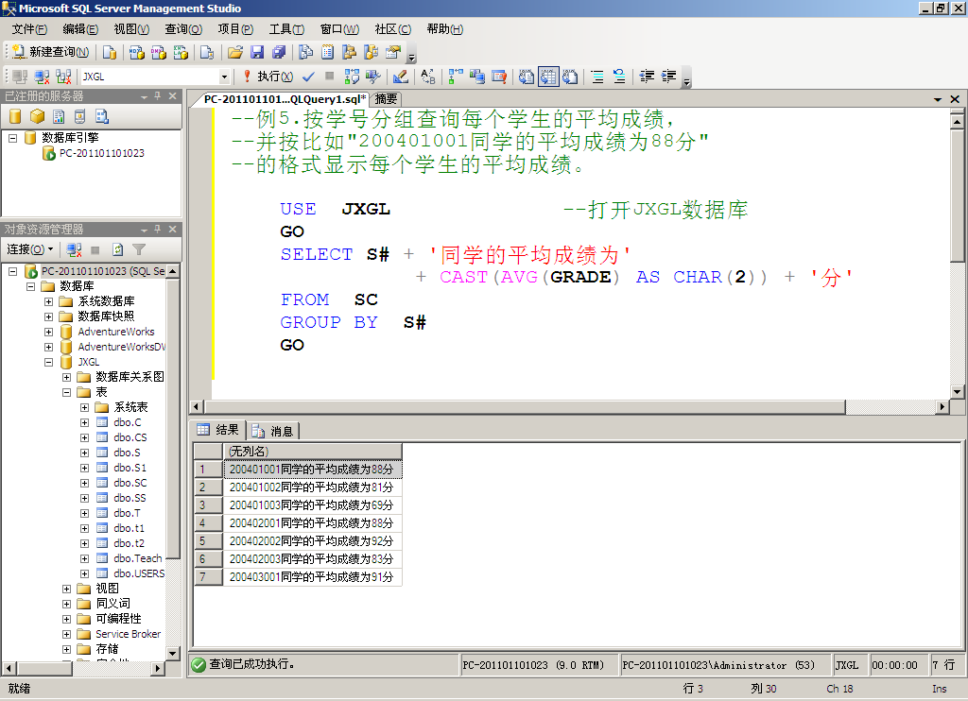

Slide 39
四、Transact-SQL函数
2、用户自定义函数
◆自定义函数是由一个或多个 T-SQL语句组成的子程序。
◆自定义函数的输入参数可以为零个或最多1024 个，输入的参数能够是除了时间戳、游标和表以外的其他变量。
◆自定义函数可以像系统函数一样在查询或存储过程等程序段中使用，可以通过EXECUTE 命令执行。
◆自定义函数可分为三类：标量函数、单语句表值函数和多语句表值函数。

Slide 40
四、Transact-SQL函数
1）用CREATE FUNCTION 语句创建标量函数
CREATE FUNCTION [ owner_name.] function_name
( [ { @parameter_name [AS]
scalar_parameter_data_type [ = default ] } [ , ...n] ] )
RETURNS scalar_return_data_type
[ AS ]
BEGIN
function_body
RETURN scalar_expression
END
必须符合标识符的命名规则，并且对其所有者来说，该名称在数据库中必须唯一 。
每个函数的参数仅用于该函数本身。参数只能代替常量，不能用于代替表名、列名或其它数据库对象的名称。函数执行时每个已声明参数的值必须由用户指定，除非该参数的默认值已经定义。如果函数的参数有默认值，在调用该函数时必须指定"default"关键字才能获得默认值。
函数体，位于begin和end之间的一系列 Transact-SQL 语句
注：是在查询分析器中创建

Slide 41

例6. 创建一个返回今天是一周的第几天的用户自定义
标量函数。
create function get_weekday
(@date datetime)
returns
as
begin
return datepart(weekday, @date)
end
执行语句：
Select dbo.get_weekday(convert(datetime,'20110901',101))
执行结果：
int

Slide 42
四、Transact-SQL函数
2）用CREATE FUNCTION 语句创建单语句表值函数
CREATE FUNCTION [ owner_name.] function_name
( [ { @parameter_name [AS]
scalar_parameter_data_type [ = default ] } [ , ...n] ] )
RETURNS TABLE
[WITH { ENCRYPTION|SCHEMABINDING }]
[ AS ]
RETURN (select sentence)
用于指定SQL Server加密包含CREATE FUNCTION语句文本的系统表列，使用ENCRYPTION可以避免将函数作为SQL Server复制的一部分发布 。
用于指定将函数绑定到它所引用的数据库对象上。
注：单语句表值函数用于返回一个Select语句查询结果的表

Slide 43
例7. 创建一个自定义函数，用于返回某班的学生关系表。
USE JXGL
GO
CREATE FUNCTION s_table
(@class1 VARCHAR(7))
RETURNS TABLE
AS
RETURN (select * from S where CLASS=@class1)
GO

Slide 44
四、Transact-SQL函数
3）用CREATE FUNCTION 语句创建多语句表值函数
CREATE FUNCTION [ owner_name.] function_name
( [ { @parameter_name [AS]
scalar_parameter_data_type [ = default ] } [ , ...n] ] )
RETURNS @local_variable TABLE
[ AS ]
BEGIN
function_body
RETURN
END
为表变量，用于存储作为函数值返回的记录集。
是一系列在表变量@local_variable 中插入记录行的T-SQL语句。

Slide 45
四、Transact-SQL函数
3）用CREATE FUNCTION 语句创建多语句表值函数
多语句表值函数与单语句表值函数返回的是一个表（记录集）。
二者不同之处在于：单语句表值函数没有函数主体，返回的表是单个SELECT语句的结果集；而多语句表值函数在BEGIN…END块中定义的函数主体由T-SQL语句序列构成，这些语句可生成记录行插入至表（@local_variable）中 ，最后返回表。
多语句表值函数是标量函数和单语句表值函数的结合体。

